Slide 1
আজকের পাঠে সকলকে
স্বাগত

Slide 2
মোঃ ফারুক হোসেন চৌধুরী
সহকারি শিক্ষক (ব্যবসায় শিক্ষা)
নোয়াগাঁও উচ্চ বিদ্যালয়
নবীনগর, ব্রাহ্মণবাড়িয়া
মোবাইলঃ ০১৯৯০৯৬৬১৪৮
E-mail : farukchowdhury661@yahoo.com
বিষয়ঃ ব্যবসায় উদ্যোগ
শ্রেণিঃ ১০ম
অধ্যায়ঃ সপ্তম
সময়ঃ ৪৫ মিনিট
তারিখঃ 30-০৪-২০১৮ খ্রিঃ

Slide 3
চল আমরা একটি ভিডিও দেখি।
Notes:
শিক্ষার্থীদের বিভিন্ন প্রশ্ন জিজ্ঞাসা করে পাঠের শিরোনাম বের করে আনব।

Slide 4
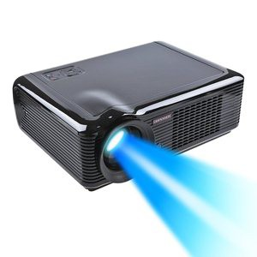
তাহলে আজকে আমরা পড়ব
কুটির শিল্প

Slide 5
এই পাঠ শেষে শিক্ষার্থীরা.........
কুটির শিল্প কী তা বলতে পারবে।
কুটির শিল্পের বৈশিষ্ট্য ব্যাখ্যা করতে পারবে।
বাংলাদেশের কুটির শিল্পের উপযুক্ত ক্ষেত্রগুলো চিহ্নিত করতে পারবে।

Slide 6
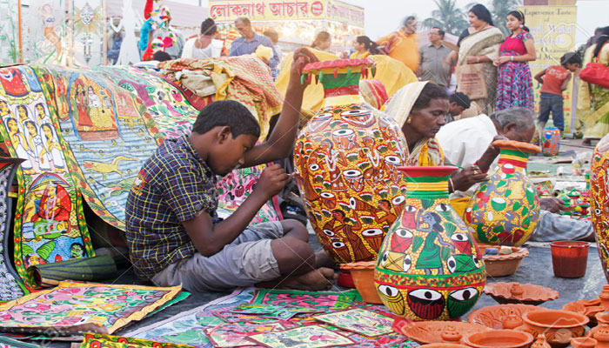
কুটির শিল্প
শিল্পকে উৎপাদনের বাহন হিসেবে বিবেচনা করা হয়।যে প্রক্রিয়ায় প্রাকৃতিক সম্পদ আহরণ, কাচামালে রুপদান, প্রক্রিজাতকরণের মাধ্যমে কাচামালকে মানুষের ব্যবহার উপযোগী পণ্যে পরিণত করা হয় তাকে শিল্প বলা হয়। শিল্পকে প্রধানত পাচ ভাগে ভাগ করা হয়েছে।
কুটির শিল্পের মূলধন হবে জমি এবং কারখানা ব্যতিত স্থায়ী সম্পদের মূল্য প্রতিস্থাপন ব্যয়সহ ৫ লক্ষ টাকার নিচে এবং পারিবারিক সদস্য সমন্বয়ে সর্বোচ্চ জনবল ১০ এর অধিক নয়।
পরিবারের সদস্যদের প্রাধান্য বিশিষ্ট শিল্প প্রতিষ্ঠানকে কুটির শিল্প বলা হয়।

Slide 7
একক কাজ
সময়
2 মিনিট
⬆ কুটির শিল্প কাকে বলে ?

Slide 8
কুটির শিল্পের বৈশিষ্ট্য
পারিবারিক ঐতিহ্য
পারিবারিক সহযোগিতা
স্বল্প মূলধন
স্বল্প জনবল
কারিগরী জ্ঞান
স্বল্প স্থান
সৃজনশীলতা
ব্যাক্তিগত নৈপুণ্য

Slide 9
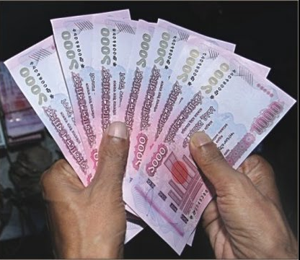
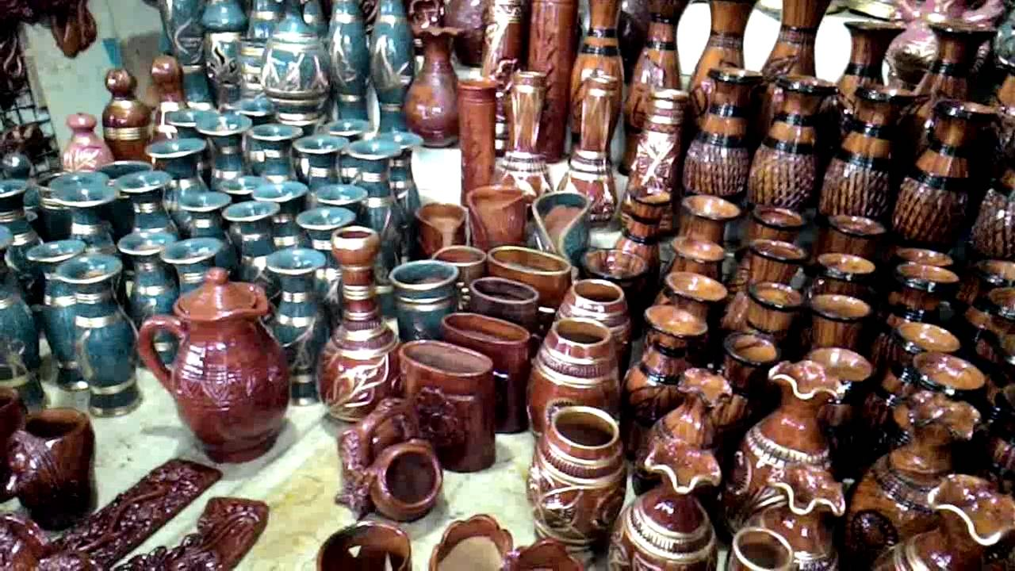
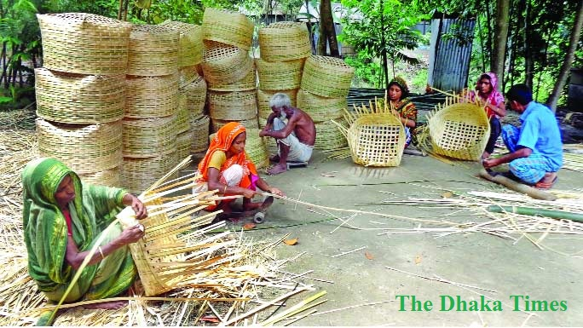
কুটির শিল্পের বৈশিষ্ট্য
পারিবারিক ঐতিহ্য
পারিবারিক সহযোগিতা
স্বল্প মূলধন

Slide 10
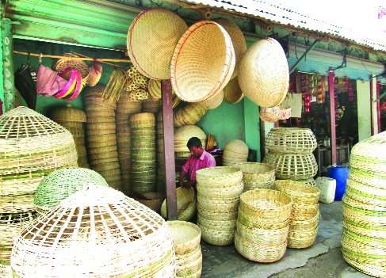
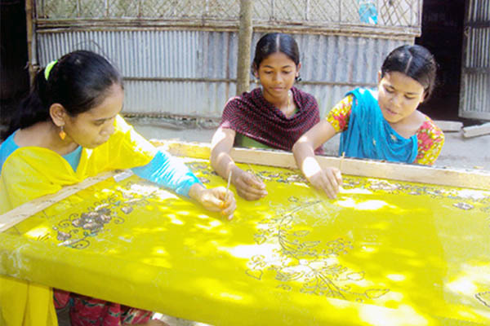
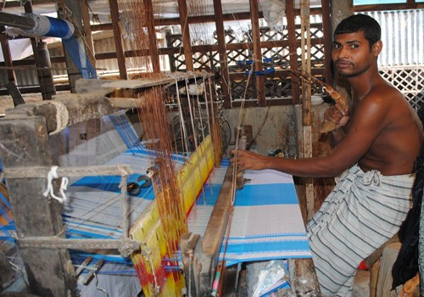
স্বল্প স্থান
স্বল্প জনবল
কারিগরী জ্ঞান

Slide 11
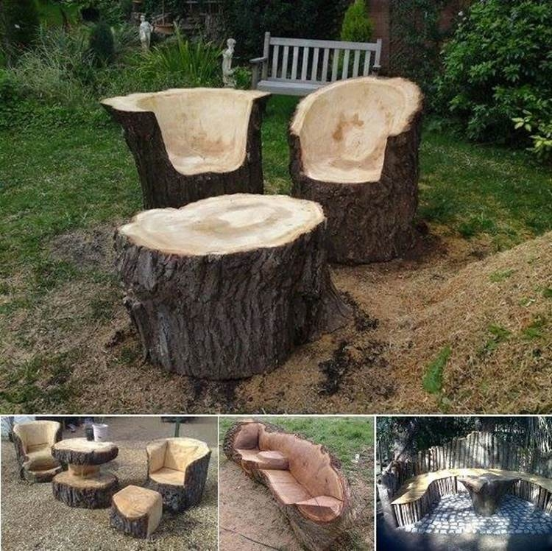
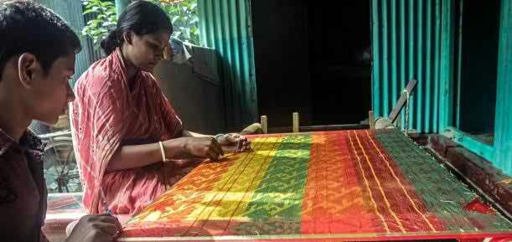
সৃজনশীলতা
ব্যাক্তিগত নৈপুণ্য

Slide 12
জোড়ায় কাজ
সময়
৫ মিনিট
যেসকল বৈশিষ্ট্যের উপর ভিত্তি করে কুটির শিল্প গড়ে উঠে তা লিখ।

Slide 13
কুটির শিল্পের উপযুক্ত ক্ষেত্রসমূহ
বাঁশ ও বেত শিল্প
মৃৎ শিল্প
পাটজাত শিল্প

Slide 14
কুটির শিল্পের উপযুক্ত ক্ষেত্রসমূহ
তাত ও বস্ত্র শিল্প
খাদ্য ও সহায়ক শিল্প
হস্ত শিল্প

Slide 15
কুটির শিল্পের উপযুক্ত ক্ষেত্রসমূহ
ঝিনুক শিল্প
ক্ষুদ্র ইস্পাত ও প্রকৌশল শিল্প
কেমিক্যাল, ফার্মাসিউটিক্যালস শিল্প

Slide 16
সময়
১০ মিনিট
দলীয় কাজ
 বাংলাদেশের প্রেক্ষিতে কুটির শিল্পের অবদান মুল্যায়ন কর।

Slide 17
মূল্যায়ন
১। নকশিকাঁথা কোন শিল্পের অন্তর্গত ?
উঃ হস্ত শিল্প ।
২। কুটির শিল্পের সর্বোচ্চ জনবল কতজন ?
উঃ ১০ জন ।
৩। মিষ্টি কোন শিল্পের অন্তর্গত ?
উঃ খাদ্য শিল্প ।
৪। কুটির শিল্পের মূলধন কত টাকা ?
উঃ স্থায়ী সম্পদ ব্যতিত ৫ লক্ষ টাকার কম।
৫। ফুলের টব কোন শিল্পের অন্তর্গত ?
উঃ মৃৎশিল্পের অন্তর্গত।

Slide 18
বাড়ির কাজ
 বাঁশ ও বেত শিল্প এবং মৃৎশিল্পের উৎপাদিত দ্রব্য সামগ্রীর নাম লিখে আনবে।

Slide 19
ধন্যবাদ

